Slide 1


Slide 2

Find Filmarkivet på rserhverv.dk
Brandingfilmen for Danmarks Største Arbejdsplads findes i flere versioner
  En lang, en kort, tekstede, på dansk, engelsk, tysk og klippet efter brancherne Energi, Produktionsindustri, Landbrug & fødevarer og Turisme.
  Find Filmarkivet på Rserhverv.dk, herfra åbner du mappen og vælger lige præcis den version, som du skal bruge
  Nu kan du downloade filmen og sætte den ind her på siden – eller bare sørge for at lægge den i din proceslinje

Slide 3
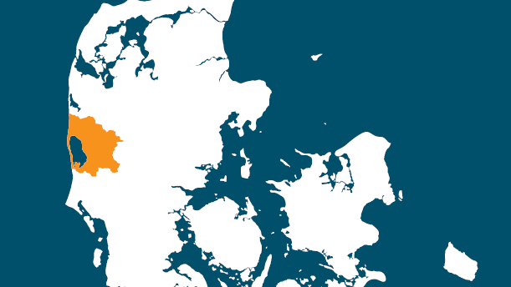
PLADS til dig og din virksomhed
Ringkøbing-Skjern er DANMARKS STØRSTE Kommune efter areal. Her er plads til en dynamisk karriere, plads til drømmehuset og plads til at leve. Vi har også plads til dig og din virksomhed.
Arbejdsløsheden er lav og mange virksomheder har behov for flere medarbejdere.
Ringkøbing-Skjern er en produktiv og erhvervsvenlig kommune med mange eksport og vækstvirksomheder.
Vi er ekstra stærke inden for energi, turisme, produktionsindustri og fødevarer.
Vi er Danmarks klimakommune nr. 1.

Slide 4
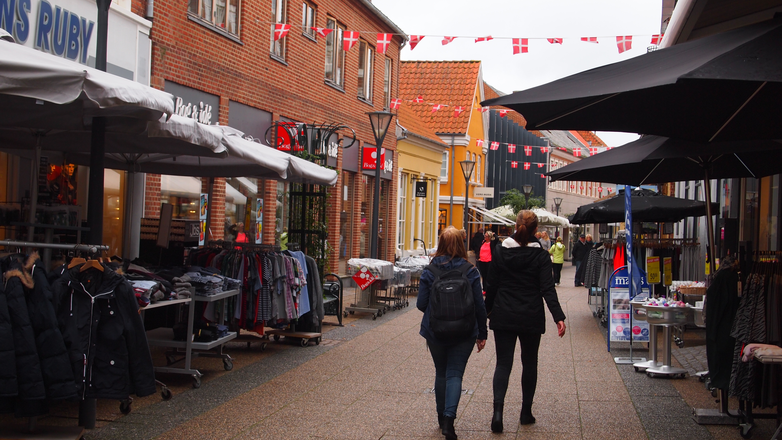

Ca. 56.200 indbyggere
6950 Ringkøbing: cirka 9.900
6900 Skjern: cirka 7.900
6960 Hvide Sande: cirka 2.900
6880 Tarm: cirka 4000
6920 Videbæk: cirka 4.200
Ca. halvdelen af indbyggerne bor i landdistrikterne
Notes:
https://www.bolius.dk/saa-mange-bor-der-i-din-by-46637#map=532303&geo=Ringk%C3%B8bing-Skjern

Slide 5
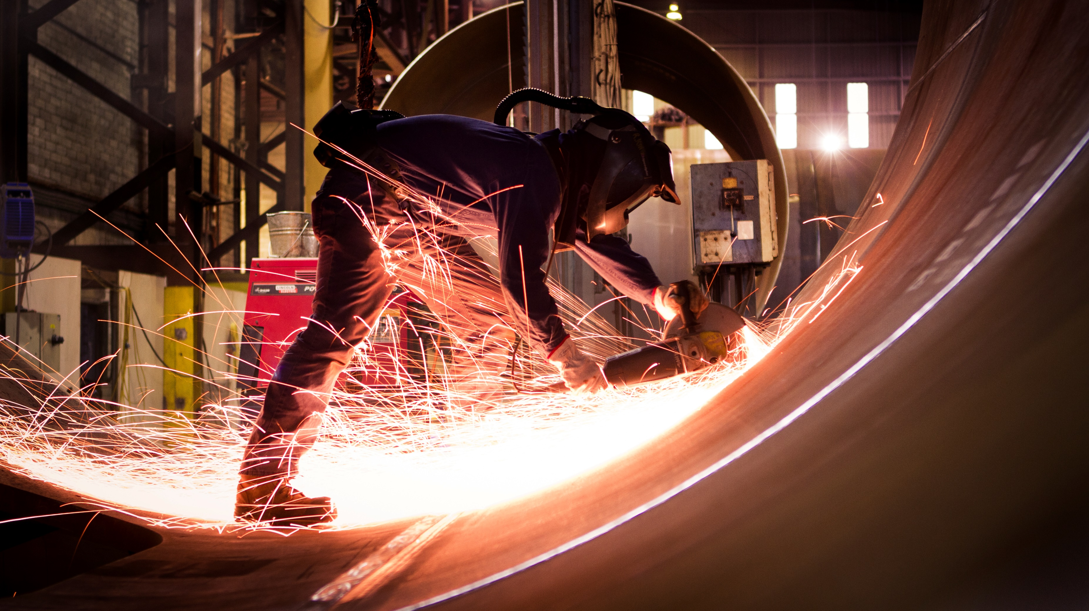
Produktiv område
Vores bidrag til BNP per indbygger er 429.000 kr., som er det næsthøjeste i Region Midtjylland
  Det er 31 % over landsgennemsnittet
                Kilde: KL -Kommunernes økonomiske udvikling i 2020
Lav ledighed
  Maj 2022, ledighed på 1,4 % (landsplan på 2,4 %)
www.statistikbanken.dk/AUP01

Slide 6
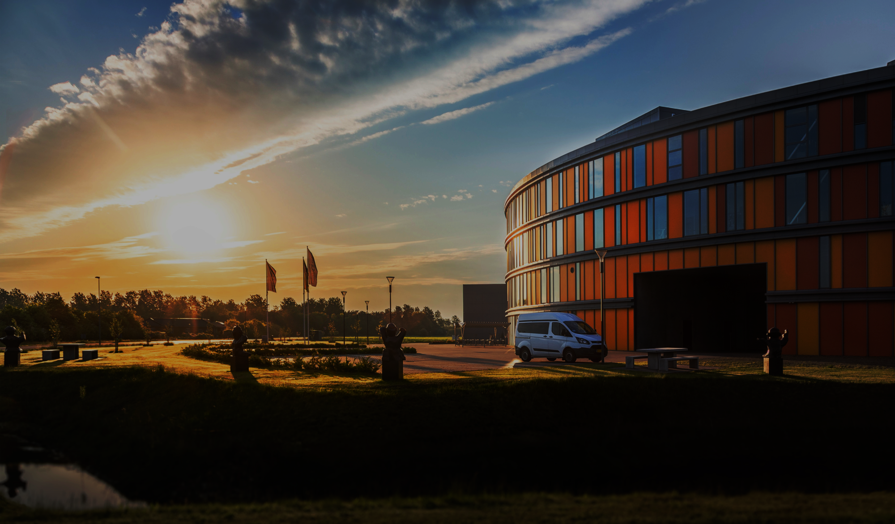
Danmarks 10. bedste erhvervsklima
DI’s undersøgelse 2021
  DI: Ringkøbing-Skjern er årets arbejdskraft-kommune 2021
    Arbejdskraft-området er et højprioriteret område i Ringkøbing-Skjern, og især på svar fra virksomhederne om ”tiltrækning af arbejdskraft” og ”samarbejde mellem jobcenter og virksomheder” ligger kommunen helt i top, siger underdirektør og chef for Arbejdsmarked i DI Steen Nielsen.
  2. plads i kategorien ”Overordnet erhvervsvenlighed
    Afspejler, om virksomhederne generelt er tilfredse med kommunernes indsats for erhvervslivet - samt om de vil anbefale andre virksomheder at etablere sig i kommunen
  6. plads i kategorien ”Information og dialog med kommunen”
    Beskriver kommunens placering på spørgsmål om tilfredshed med dialogen med kommunens embedsmænd og politikere, samt kommunens formidling af væsentlig information til virksomhederne

Slide 8
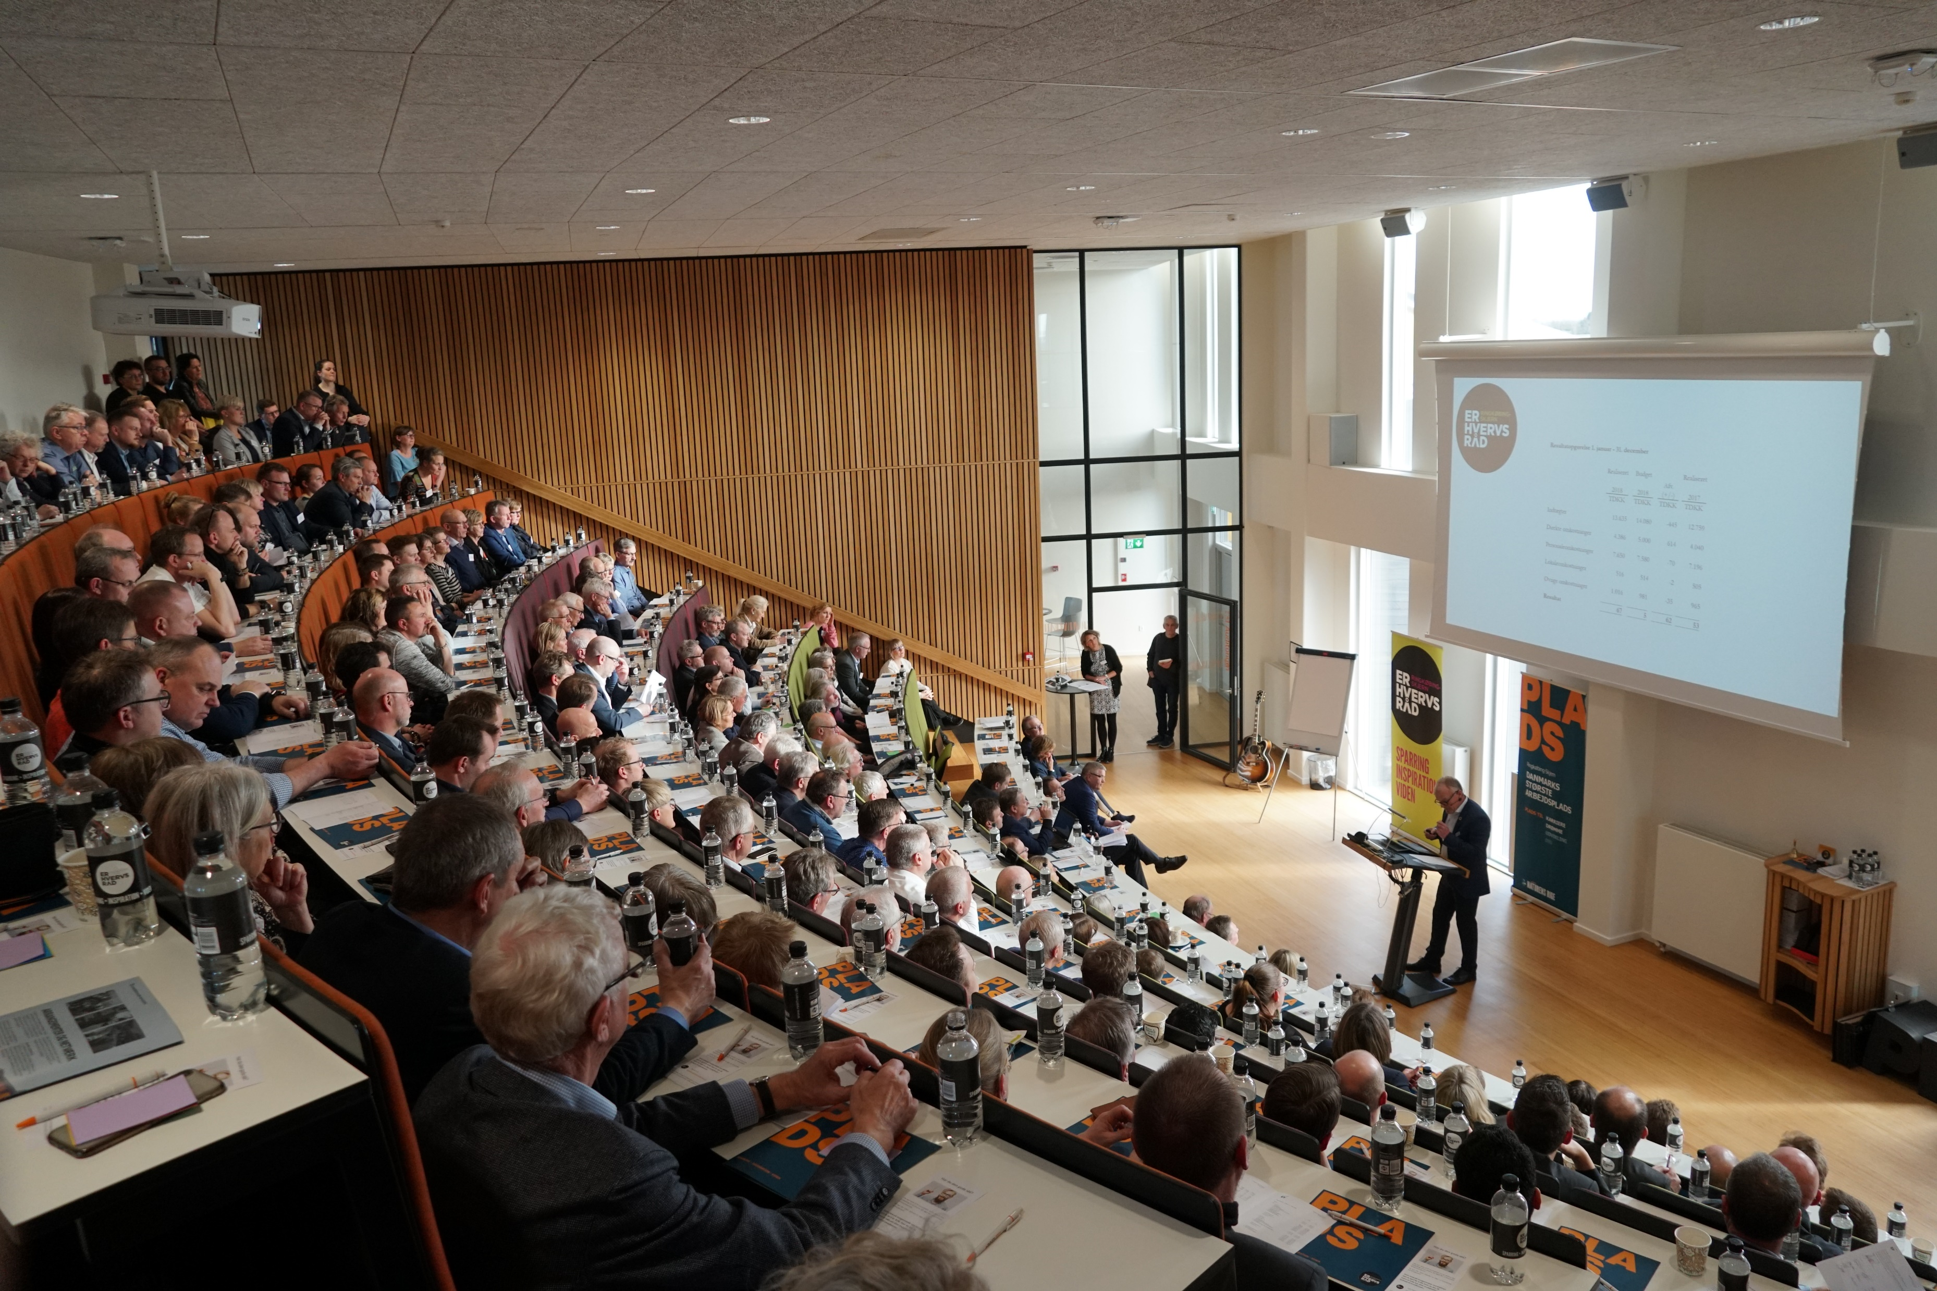
Ringkøbing-Skjern Erhvervsråd
Godt 500 virksomheder er medlem af Ringkøbing-Skjern Erhvervsråd
Erhvervsrådet er erhvervslivets egen lokale interesseorganisation og fokuserer på at styrke erhvervslivets konkurrenceevne og vækstbetingelser
Indgang til ny viden om og hjælp til udfordringer
Netværk indenfor mange brancher
Vejledning indenfor blandt andet iværksætteri, rekruttering, tilflytterjobordning, bæredygtighed og matchmaking med studerende

Slide 9
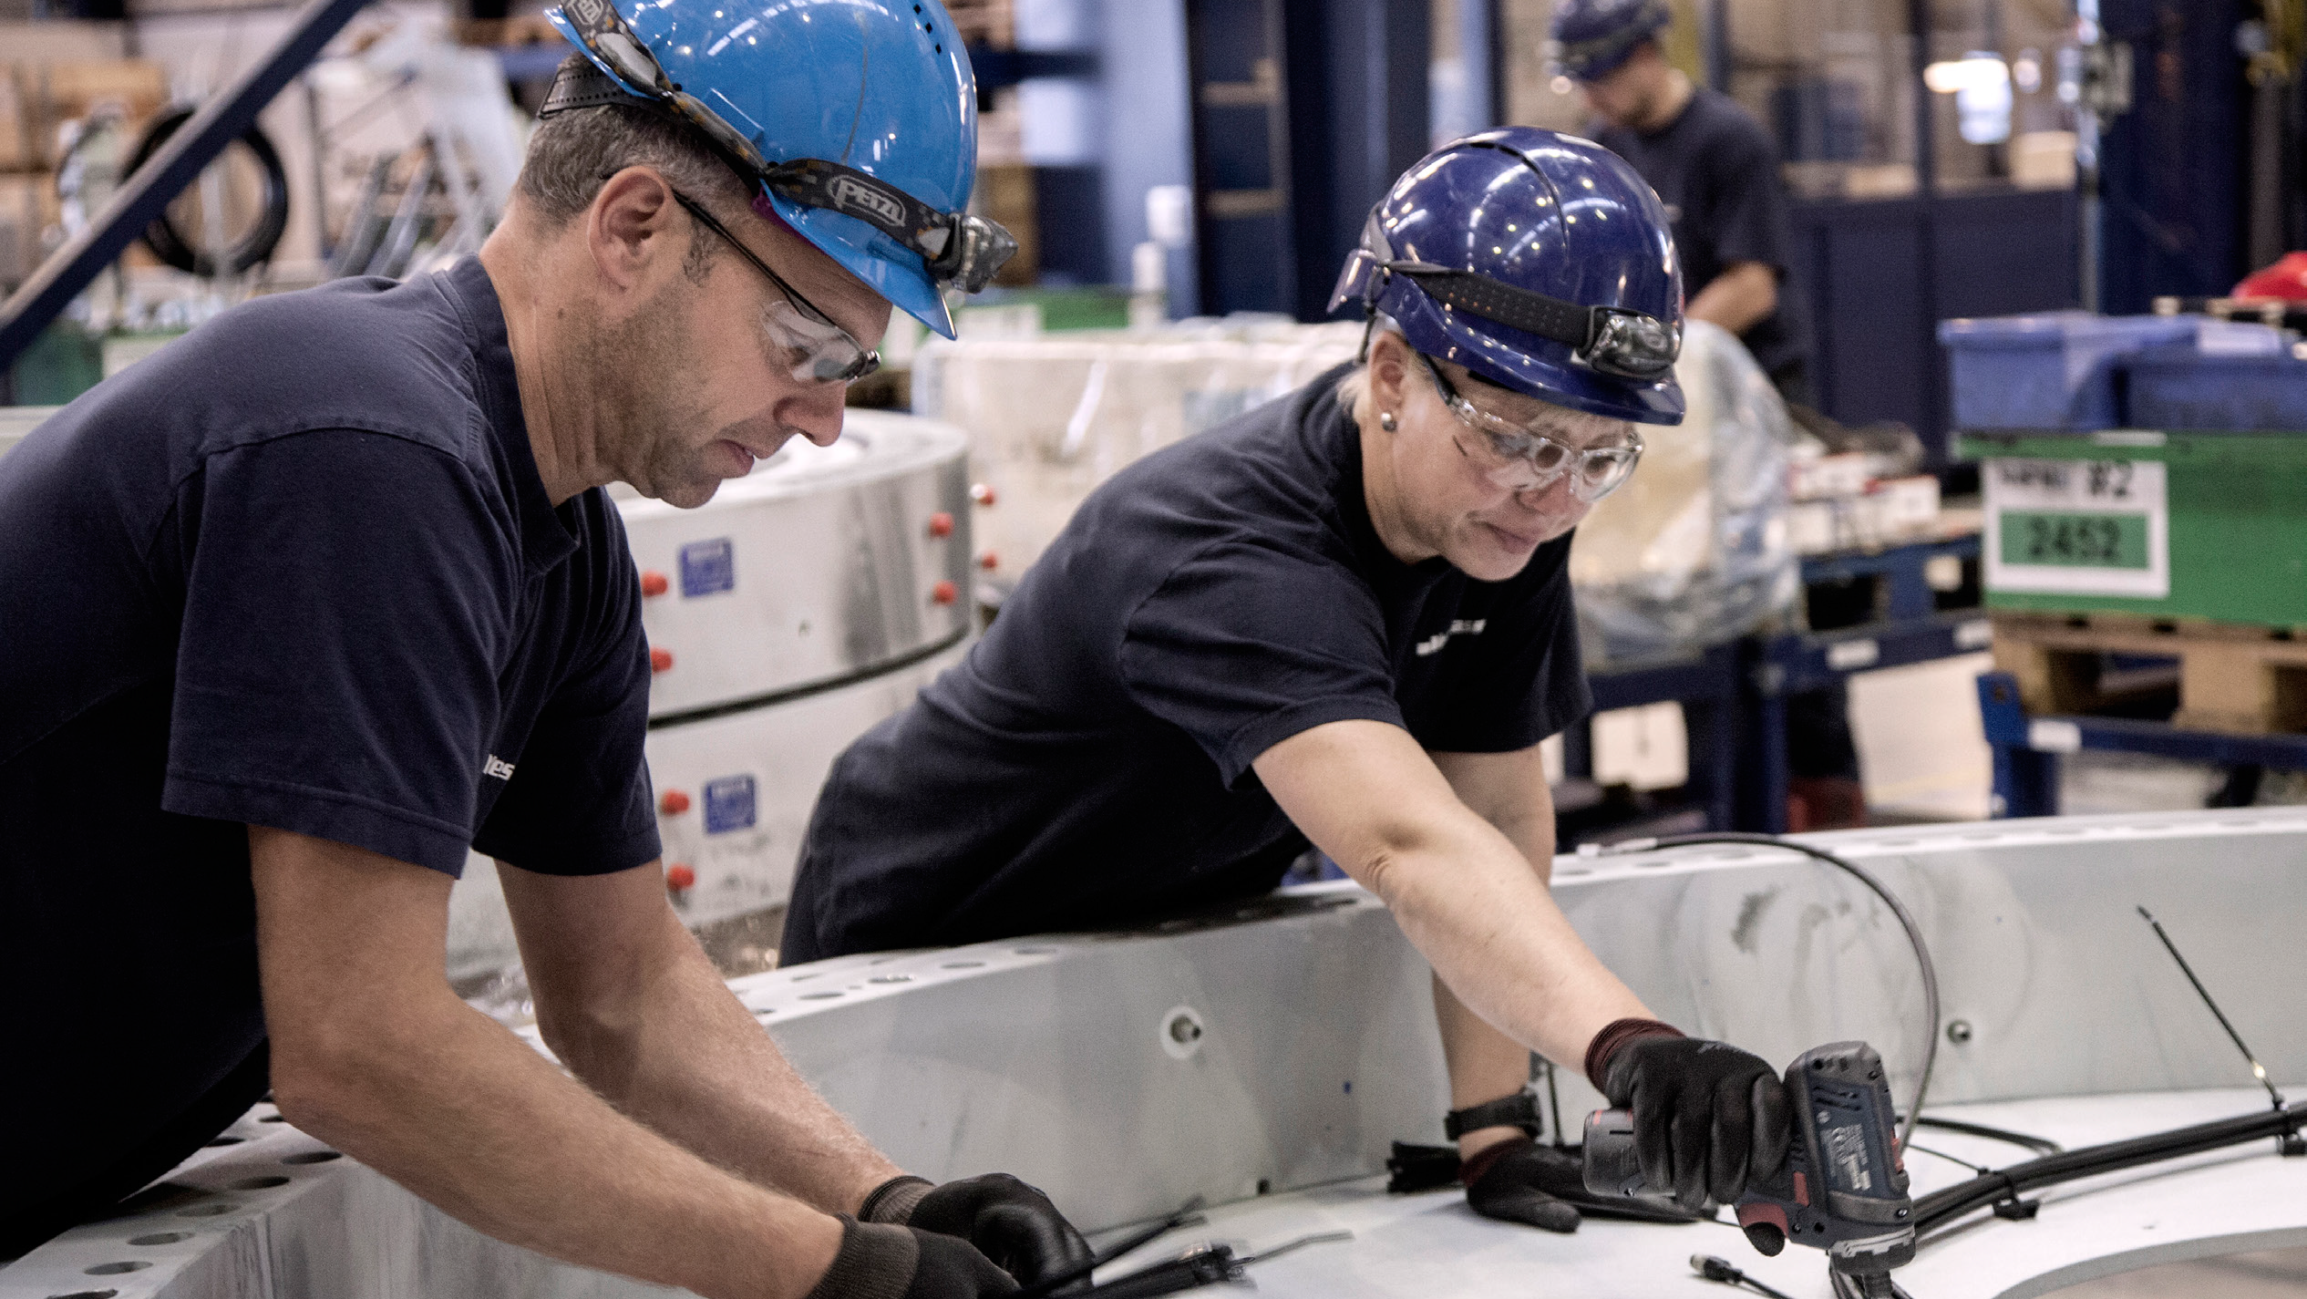
Fire styrkepositioner
Bæredygtig energi
Produktionsindustri
Landbrug og fødevarer
Turisme

Slide 10
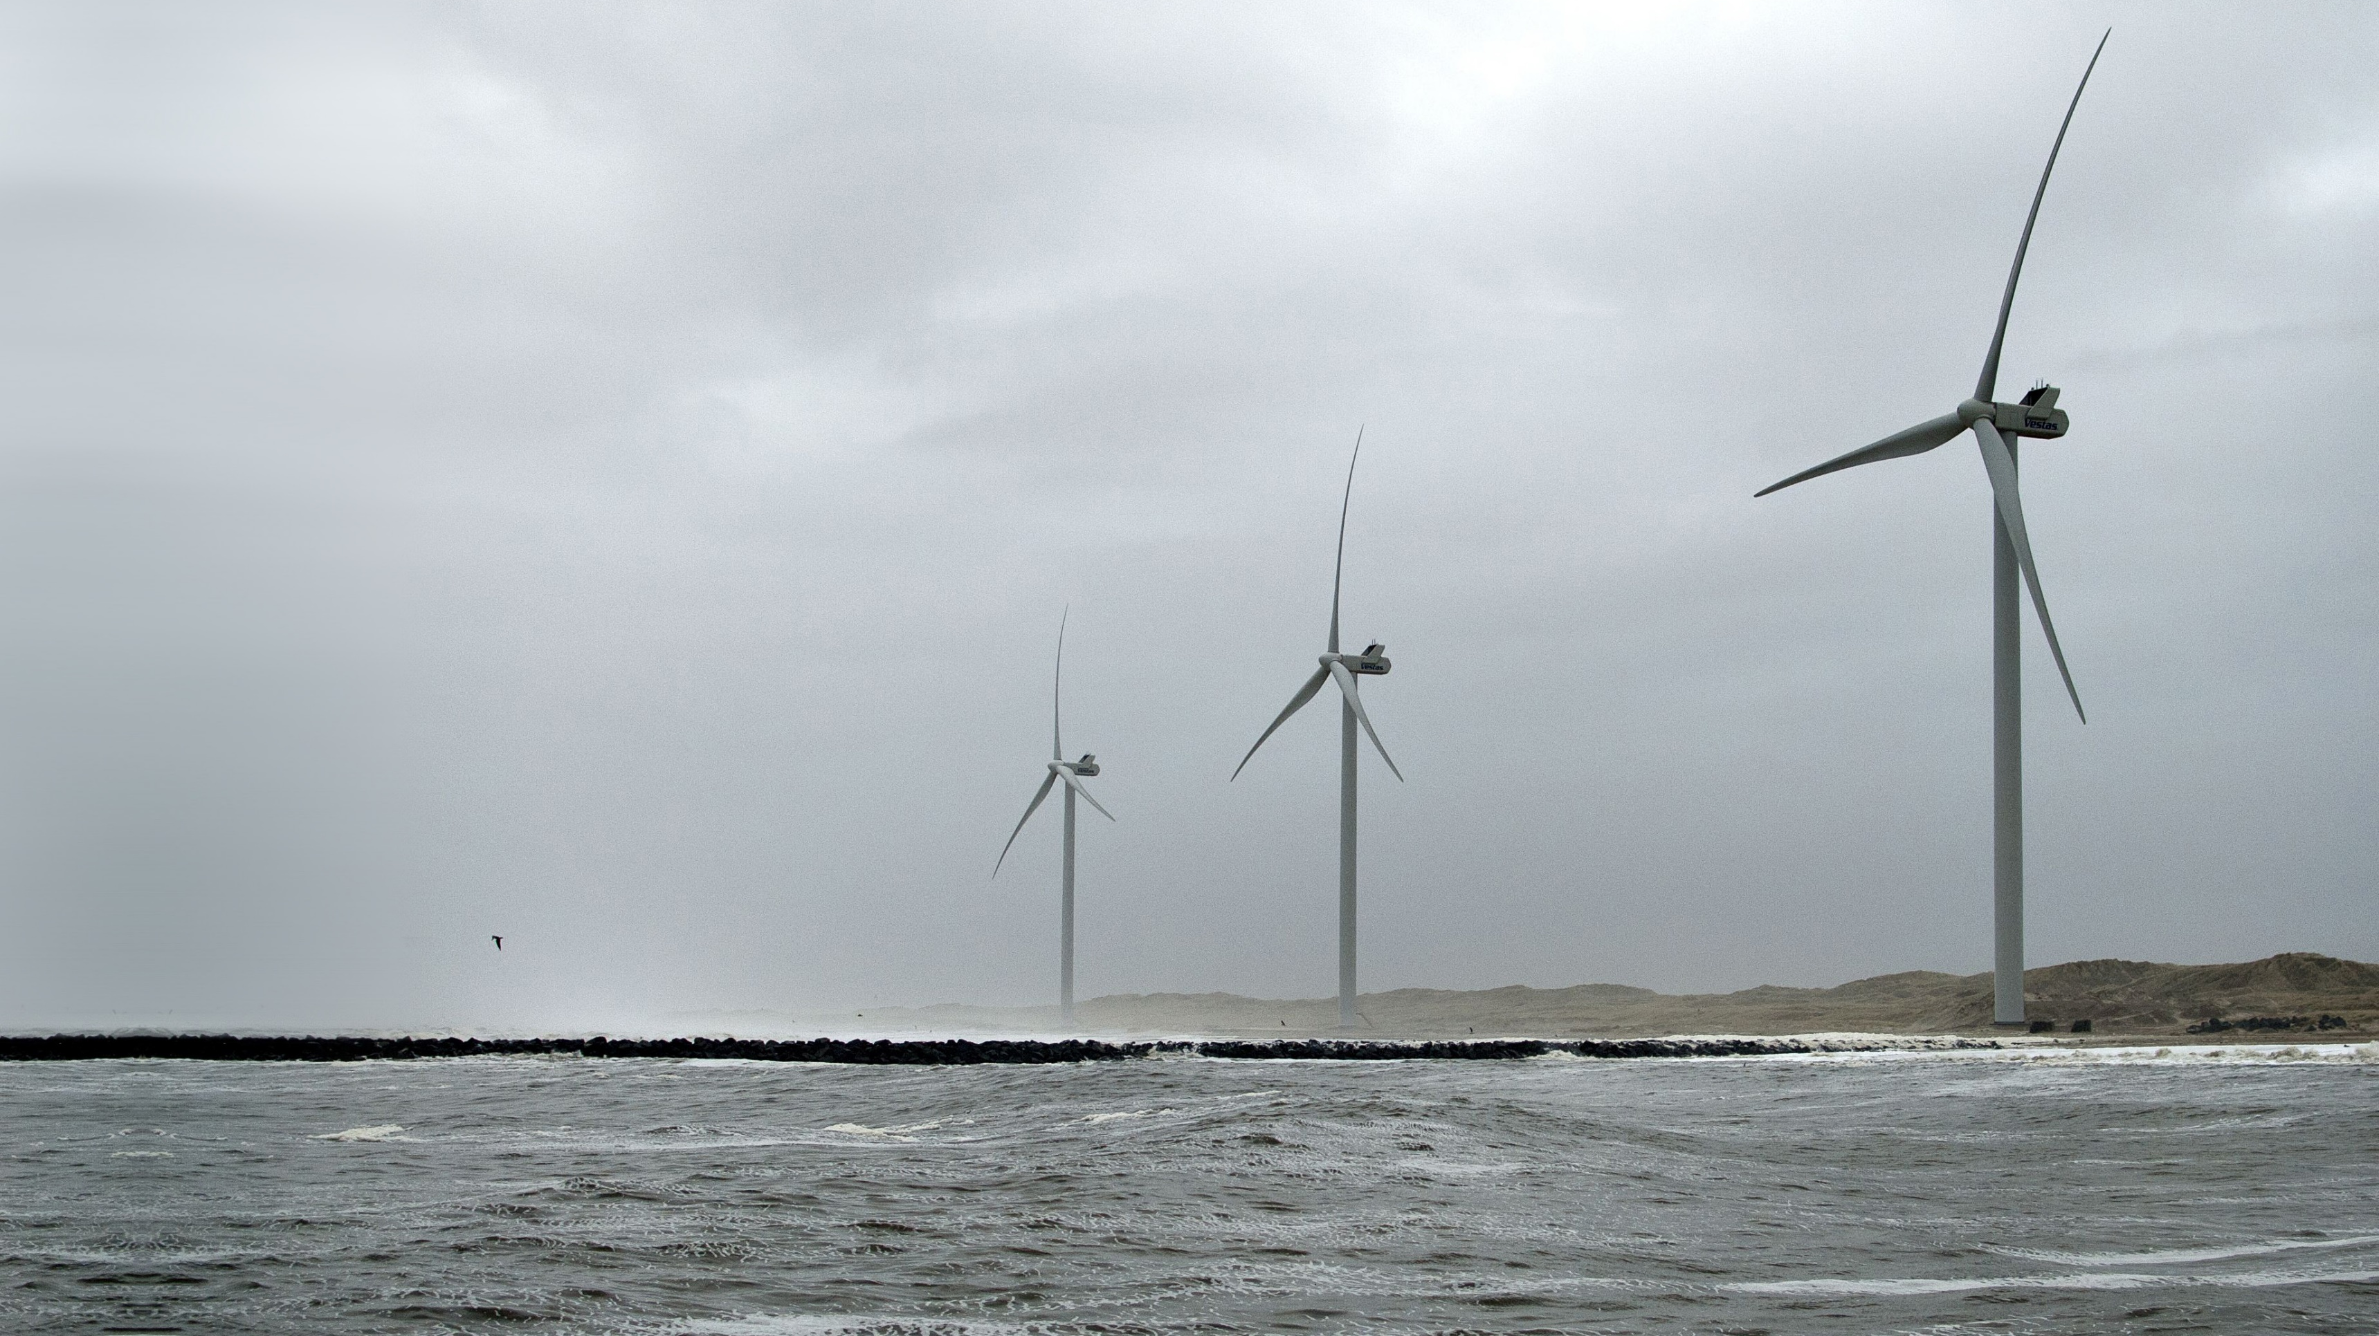
Stærk indenfor bæredygtig energi
RINGKØBING-SKJERN ER DANMARKS KLIMAKOMMUNE NR. 1
I efteråret 2021 blev Ringkøbing-Skjern – hædret af Dansk Energi som den kommune i Danmark, der har opført mest grøn energi fra 2018 til 2021.
10 % af Danmarks vindmøllebaserede elproduktion bliver produceret i Ringkøbing-Skjern
I absolut førerfelt mht. grøn omstilling
  Det er realistisk at nå 100 % selvforsyning med vedvarende energi i 2024 – transportsektoren inklusiv
Mht. produktion af grøn el fra vindmølle- og solcelleanlæg er vi 150 procent selvforsynende på årsbasis
  Den samlede kapacitet er mere end 500 MW fra vindmøller
100 procent grøn strøm til alle borgere og virksomheder

Slide 11
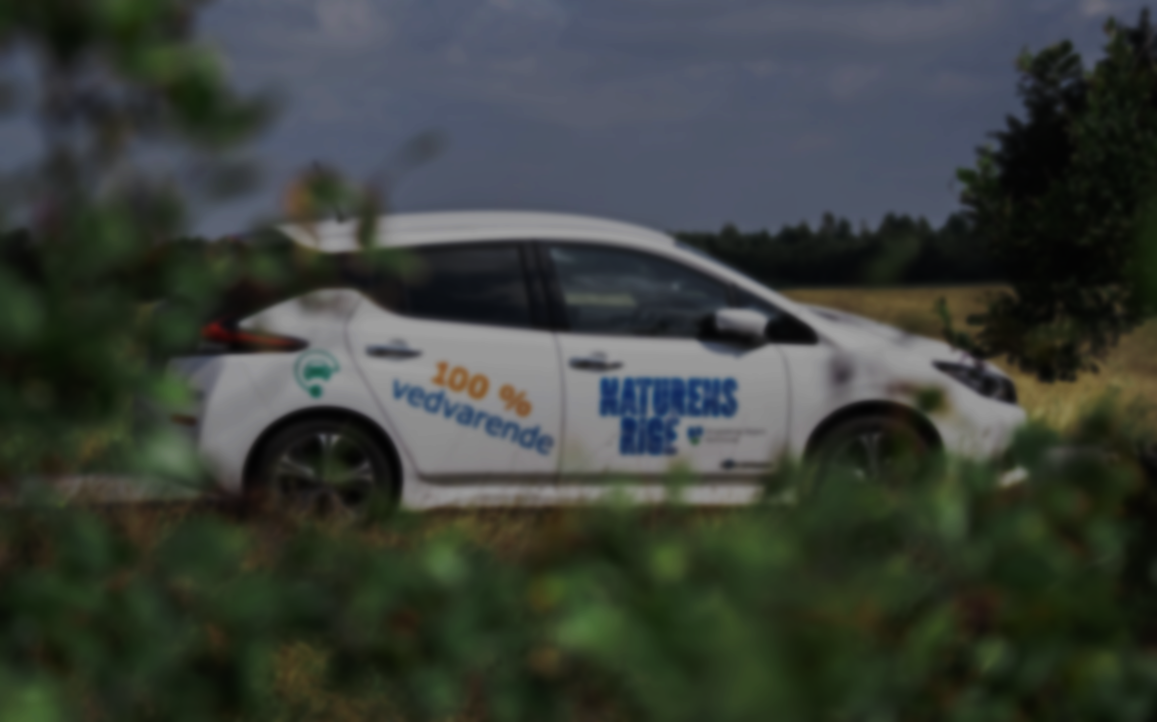
Fossilfri i 2040 (Statens mål er 2050)
Ringkøbing-Skjern er blandt Europas fem grønneste kommuner
Vi blev af 12 europæiske fageksperter udpeget til at deltage i finalen
i den europæiske miljøpris Green Leaf-pris 2021
  Handlingsplan med seks indsatsområder:
  Energien bruges effektivt
    20 % mindre varmeforbrug
  Ren el til opvarmning og industri
    Elektrificering: Strøm fra vindmøller og solceller skal bruges lokalt.
  Lagring og smart energi
    Vi vil gemme vind - og solenergi og bruge den, når behovet opstår
  4. Grøn transport
    Ringkøbing – Skjern Kommune vil være Europas førende med decentrale løsninger inden for grøn transport
Effektiv biomasseanvendelse
  Vi vil bruge biomasse til gødning, energi, materialer, foder, fødevarer og farma
Energilaboratorium
  Vi vil gøre Ringkøbing – Skjern Kommune til et energilaboratorium til glæde for borgere og virksomheder
  Se handlingsplanen

Slide 12
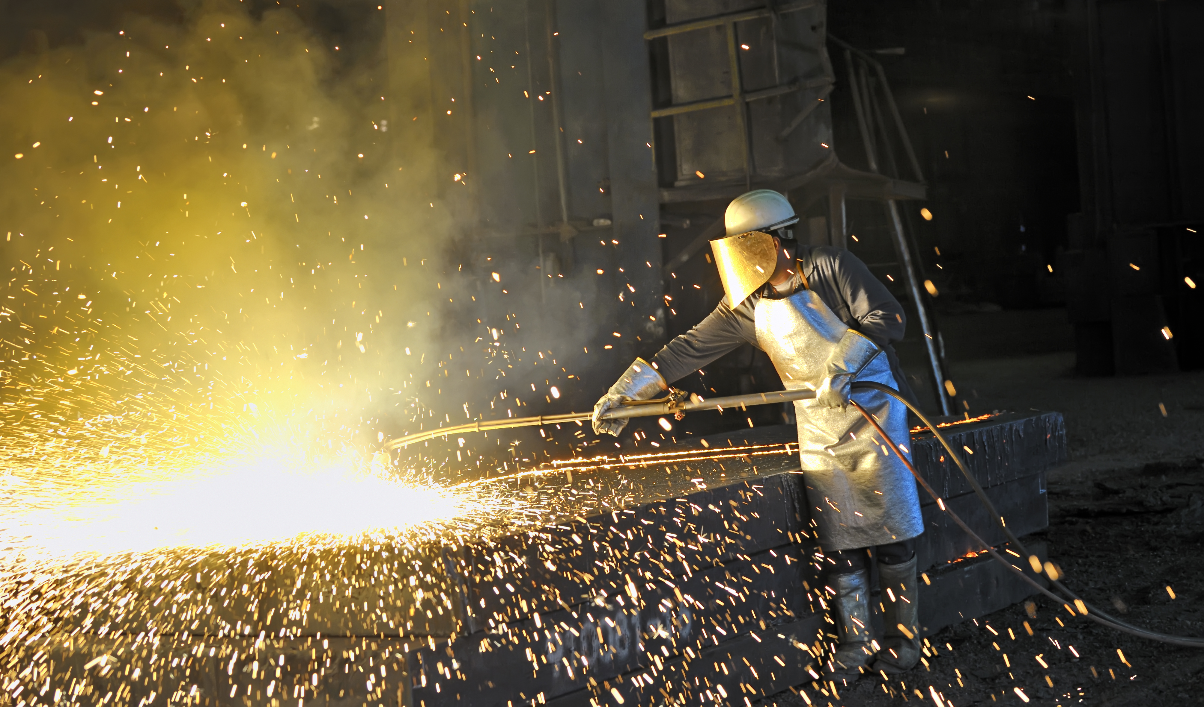
Stærk indenfor produktion
Produktionsindustri er det største erhvervsområde i Ringkøbing-Skjern Kommune
  Andel af privat beskæftigelse: 32 %
  Beskæftigede: cirka 7.600 personer
    28 % inden for energi/miljø
    25 % inden for fødevarer
    19 % inden for bygge/bolig
    28 % inden for andre brancher
  Tæt samarbejde med uddannelsesinstitutioner
    Mange er langt fremme med digitalisering og automatisering
  Eksport til det meste af verden
    Løber op i omkring 5,4 mia. kr. om året
    Kilde: Kommunerapport 2021, Erhvervshus Midtjylland
Virkso
Virksomhederne arbejder tæt sammen med uddannelsesinstitutioner for altid at have den nyeste viden. Derfor er mange langt fremme med digitalisering og automatisering. Det betyder, at eksempelvis 3D-printere, robotter og CNC-maskiner er hverdag
Det stærke fokus på viden er grunden til, at vi klarer os rigtig godt internationalt. Produktionen er blevet så effektiv og innovativ, at den kan konkurrere med Kina. Vi eksporterer til det meste af verden og har datterselskaber spredt ud over hele kloden. Eksporten løber op i omkring 5,4 mia. om året
Kilde: Kommunerapport 2021, Erhvervshus Midtjylland

Slide 13
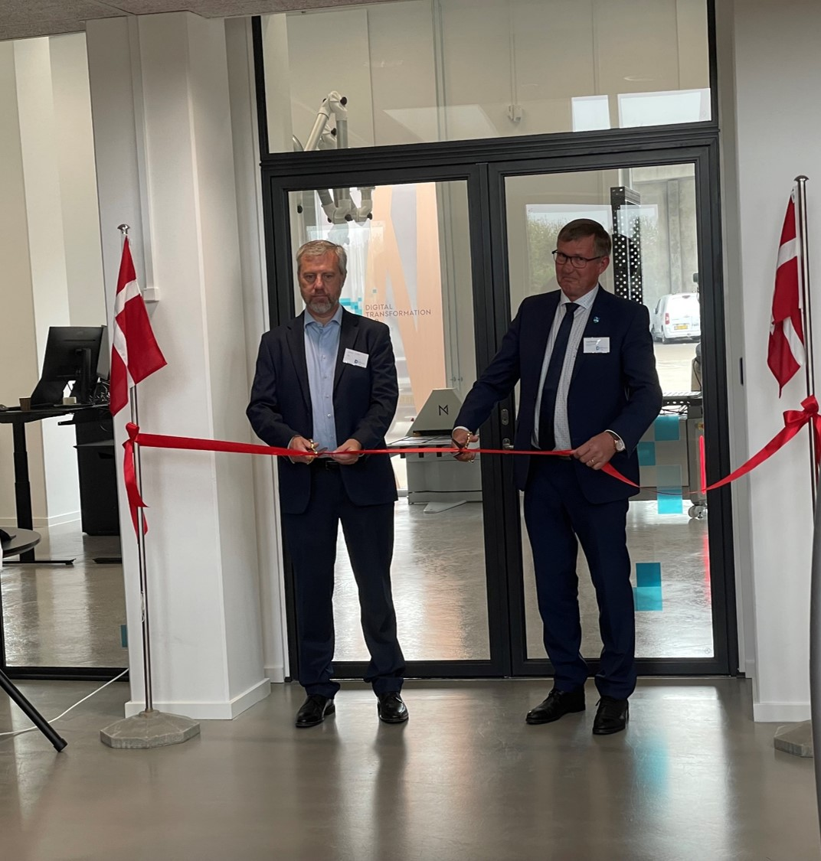
Digital Tranformation Lab – indviet 6. september 2021 i Skjern
Jeg håber på, at vi med laboratoriet kan bidrage til virksomhedernes digitale udvikling og vækst i Ringkøbing-Skjern Kommune. Jakob Lemming, Lab manager DTL
DTL Ringkøbing-Skjern er et storstilet industrielt og akademisk samarbejde mellem Ringkøbing-Skjern Kommune, Aarhus Universitet og erhvervslivet.
Den nye facilitet skal sikre, at lokale virksomheder i Ringkøbing-Skjern Kommune er med forrest på den industrielle og digitale bølge

Slide 14
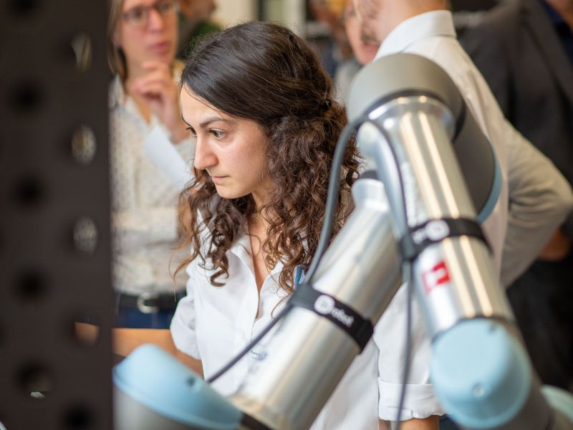
DTL Skjern- fokus på "digitale tvillinger"
Digitale tvillinger kombinerer en digital model og et fysisk produkt eller for eksempel en produktionslinje. Den digitale udgave er en præcis repræsentation af den fysiske model
  Analysere og forudsige problemer inden fysisk fremstilling

Slide 15
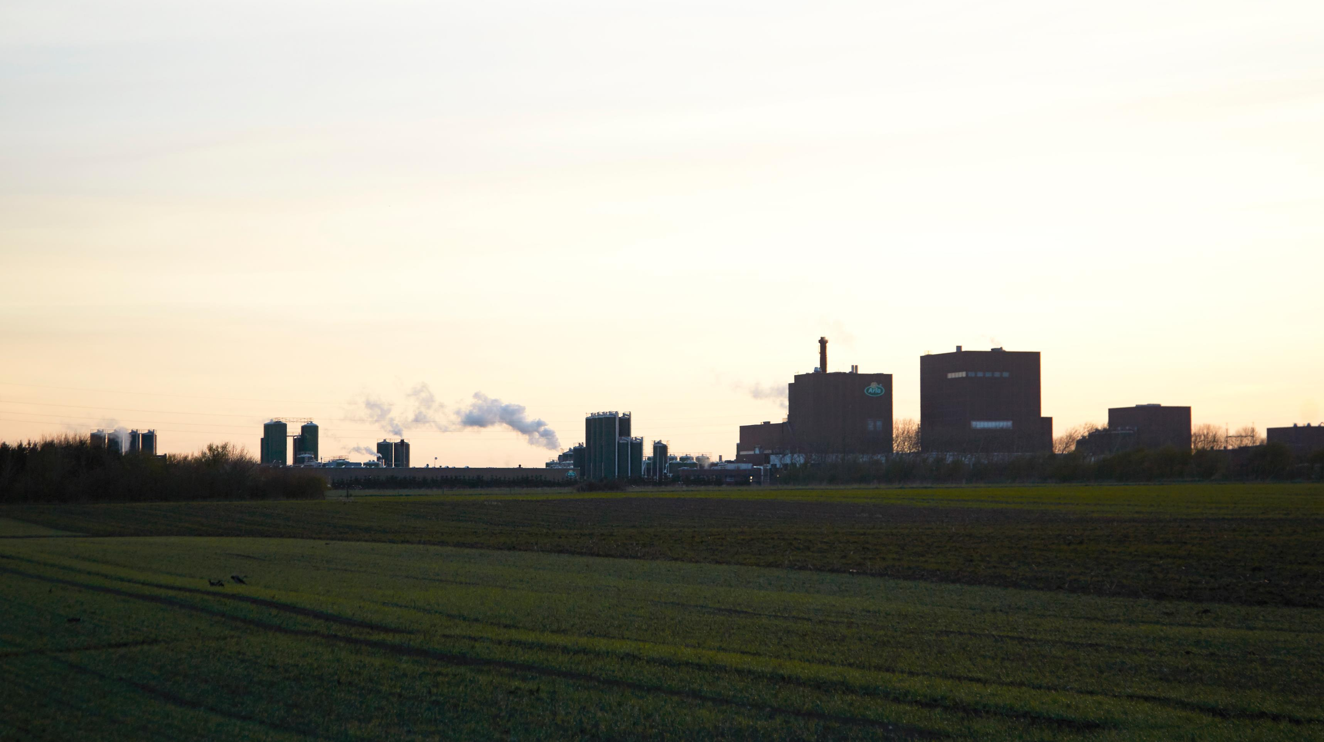
Stærk indenfor landbrug og fødevarer
www.smagenafvest.
VELKOMMEN TIL VESTJYLLANDS SPISEKAMMER
Mere end 26 % procent af alle private jobs i Ringkøbing-Skjern ligger indenfor landbrug og fødevarer
  Beskæftigede: cirka 6.400 personer
Rene råvarer, vild natur, omtanke og autenticitet. Det er smagen af Ringkøbing-Skjern. Om det er ost, lam, whisky eller fisk, har vi de gode råvarer og produktionsforhold, der gør os til et af Danmarks rigeste spisekamre
Specialproduktion inden for økologi, mikrobryggerier, vildt, fisk og skaldyr – bare for at plukke lidt – har været en væsentlig løftestang for at sætte egnen på Danmarks gourmet-landkort
Som noget særligt har Ringkøbing-Skjern en decideret fødevarepolitik
  Fødevarevarepolitik og handlingsplan
Kilde: Kommunerapport 2021, Erhvervshus Midtjylland

Slide 16
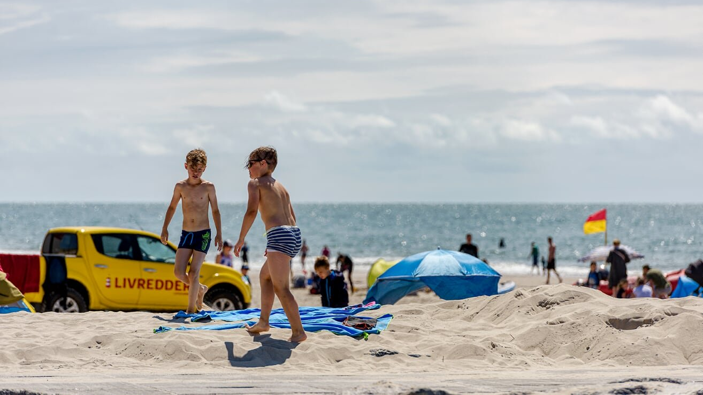
Stærk indenfor turisme
Destination Vesterhavet blev den mest besøgte destination i Danmark i 2021 trods stort tab af internationale gæster. Destination Vesterhavet ligger således blot to procent under rekordåret i 2019.
Destination Vesterhavet
  Det officielle destinationsselskab for det geografiske område, der dækker Ringkøbing-Skjern og Varde kommuner, og har til formål at medvirke til at udvikle destinationen og turismen samt markedsføre Vesterhavet som et attraktivt rejsemål.
De 2 kommuner havde tilsammen i rekordåret 2019 8.686.943 turistovernatninger
  Udenlandske turister: 7.002.419
  Danske turister : 1.684.524
Corona medførte tab af udenlandske turister, men gav flere danske turister i destinationen
  Udenlandske turister i 2021 : 5.254.334
  Danske turister i 2021 : 3.270.959
  46 % af overnatningerne er i Ringkøbing-Skjern – nr. 3 i antal overnatninger i Danmark

Slide 17
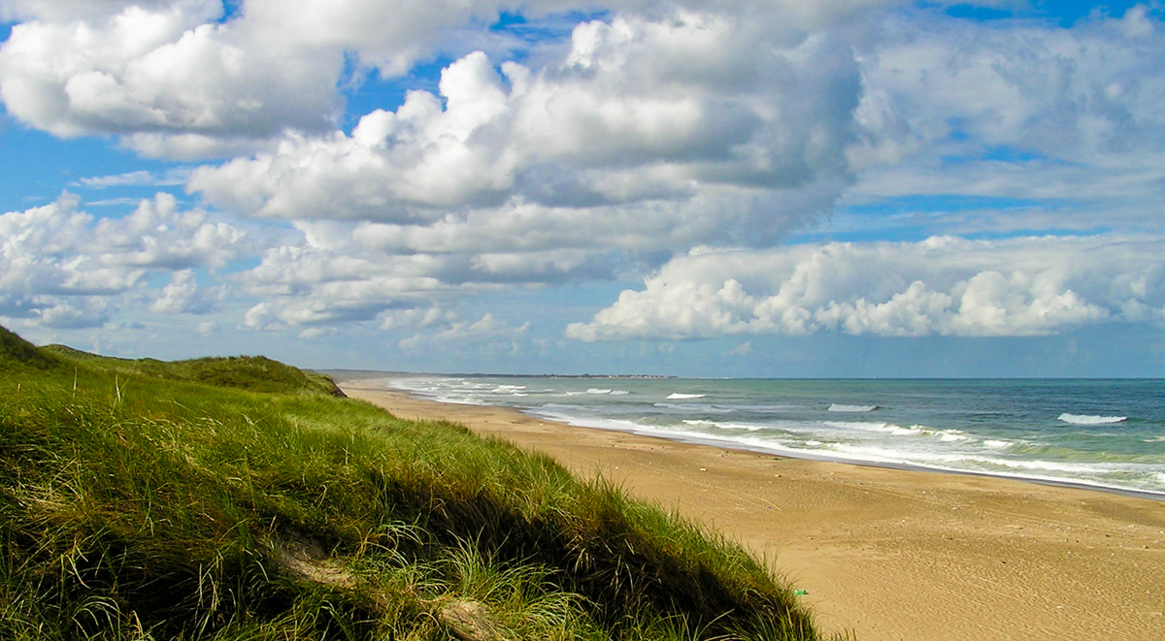
Det særlige vestjyske DNA
Tilfredse indbyggere og højt tillidsniveau er en del af det særlige vestjyske DNA
DNA, der giver gode betingelser for forretningslivet
“I Ringkøbing-Skjern er et ord et ord. I generationer har dette været en naturlig del af vores kultur. Tillid er vigtigt for vores virksomheder, for uden tillid ender vi op med bureaukrati.”
Hans Jørn Mikkelsen, Tidligere Erhvervsdirektør, Ringkøbing-Skjern Erhvervsråd
“Når vi arbejder på tværs af sektorer – private såvel som offentlige – er det lokale samarbejde smidigt og fleksibelt. Helt enkelt – Det virker!”
Finn Hangaard Olesen, Campus Manager, VELUX Group, Skjern

Slide 18
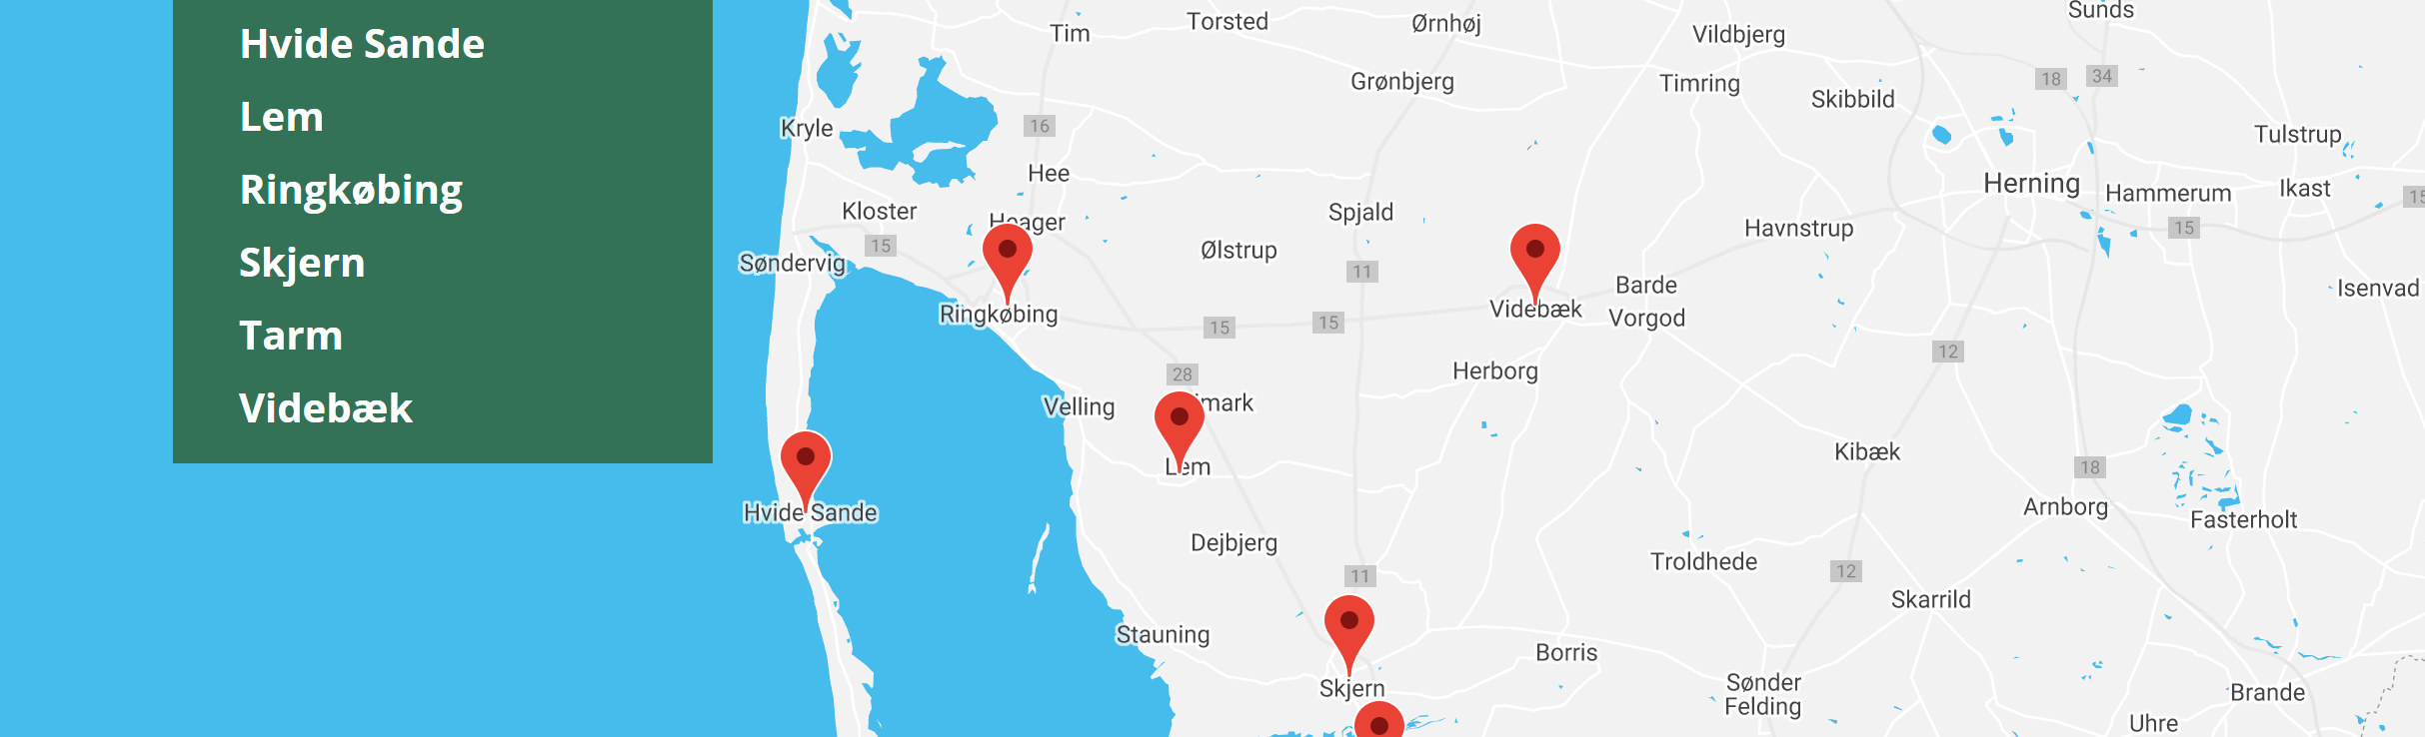
Skal din virksomhed til Ringkøbing-Skjern?
Kig ind på: https://grundsalg.rksk.dk/erhverv
I Ringkøbing-Skjern Kommune har du mulighed for at finde en byggegrund, der passer til din virksomhed
Se på kortet, klik på de byer, du vil se nærmere på
Under de enkelte byer kan du se oplysninger om erhvervsområder med byggegrunde til salg
Under de enkelte grunde og grundområder kan du blandt andet se salgspriser og hente oplysninger om bygge- og salgsbetingelser

Slide 19


